Slide 1
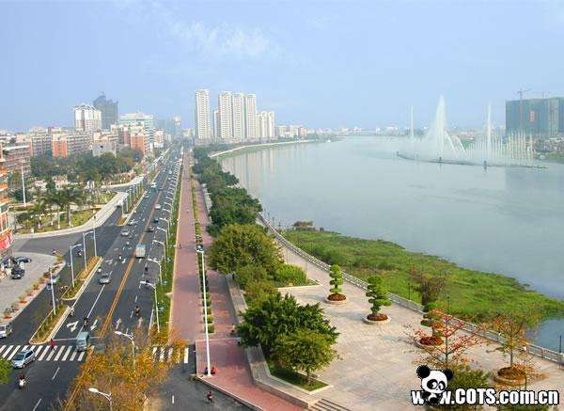
我的家乡
揭阳

Slide 2
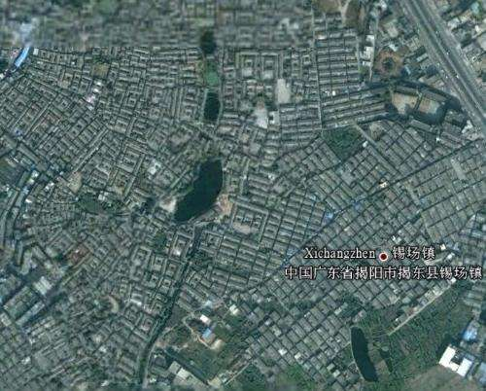
揭阳市地处广东省东南部，东邻潮州、汕头，西接汕尾。南濒南海，北靠梅州。陆地面积5240.5平方公里。
地理位置：
而我的家乡揭东区锡场镇，与埔田、新亨两镇接壤，与月城镇隔河相望。锡场镇域面积为48.75平方公里。（如图）

Slide 3
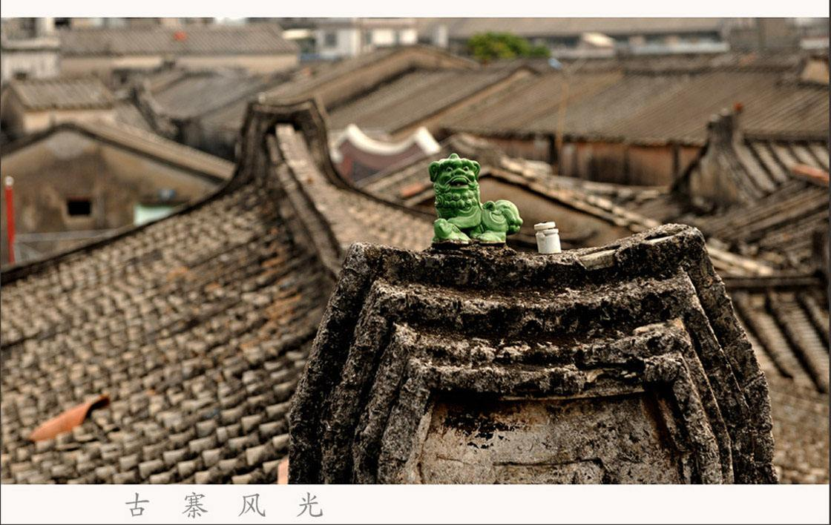
交通旅游：
揭阳是一座古风犹存的城市，但在保留古风的同时，它的交通线也是挺发达的，道路几乎实现全水泥化，各种国道，高速交叉纵横。境内还设有许多铁路站，高铁站，就在前不久还开通了揭阳潮汕国际机场（广东四大机场之一）。交通发达，是个旅游的好地方！
在揭阳旅游最大的特色有两点：古风和小吃。就拿古风来说：揭阳现在保存了许多完整的古建筑群和许多庄重肃穆的宗庙。在城镇化的今天，这种古风浓厚的建筑，遗址着实在令我们敬畏的同时获得更深的文化认同感。

Slide 4
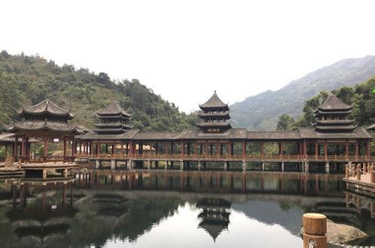
历史：
揭阳是粤东古邑，广东省历史文化名城，也是广东省最古老的县份之一，见诸史载已有2200余年，其历史悠久，境内榕江流域地区曾是古粤东、闽南的区域中心和潮汕文化的发祥地。
春秋战国时期隶属百越地。
汉武帝元鼎六年建制揭阳县。
……
几经复废，至北宋绍兴十年，又设立揭阳县。
……
明代揭阳属潮州府。
新中国成立后，揭阳县先后隶属潮汕专区、粤东行政区、汕头专区、汕头市。
2012年12月经国务院批准设立揭阳市揭东区
揭阳市的名号可追溯到秦始皇时期，可谓是一个历史悠久的古城。

Slide 5
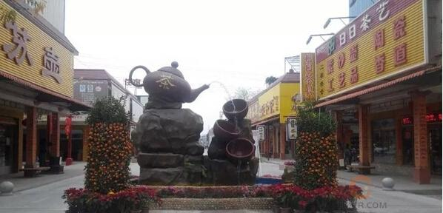
文化：
作为一个历史悠久的古城，揭阳的文化有其独到的一面。这里民风淳朴，节日众多，还保留许多民俗风情，是一个文化重地。
潮汕功夫茶：
提到揭阳，无不为其茶文化折服。潮汕工夫茶，历史悠久，最具地方特色，发端于明代中晚期。
潮汕工夫茶，重在品味鉴赏，有一套讲究茶具、茶叶选水，以山泉为上，江水为中，井水为下。
泡茶之前，选用开水把茶壶、茶杯烫过，称为“热罐、热杯”，装茶叶时，讲究小粒在底部，大粒在顶部。还有“高冲”、“低斟”、“关公巡城”、“韩信点兵”等讲究。
泡茶对修身养性，陶冶情操起到了不可估量的作用。

Slide 6
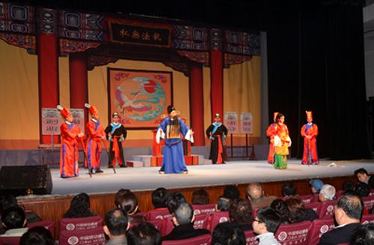
潮剧：
潮剧唱腔是曲牌联缀体和板式变化体两种体制的融合，保留着一唱众和、二三人以同唱一曲和曲尾帮唱的形式。乐调分轻三六、重三六、活五和反线，伴奏音乐吸收民间大锣鼓乐、庙堂音乐、民间小调等；乐器有唢呐、笛、二弦、胡弦、扬琴等，锣鼓有大锣、小锣、苏锣等。角色早期生、旦、丑、外、贴、末、净等七角，至当代发展为十种丑、七种旦、五种生、三种净，其中以丑、旦表演最有特色。
潮剧，是潮汕地方剧种，用潮汕方言演唱，明嘉靖年间，揭阳潮剧已有本地特有剧目《荔镜记》、《苏六娘》等。

Slide 7
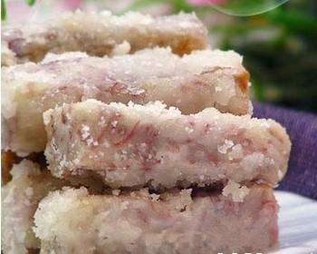
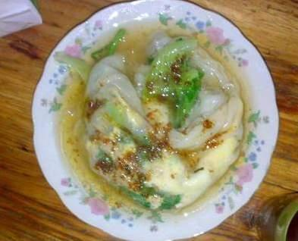
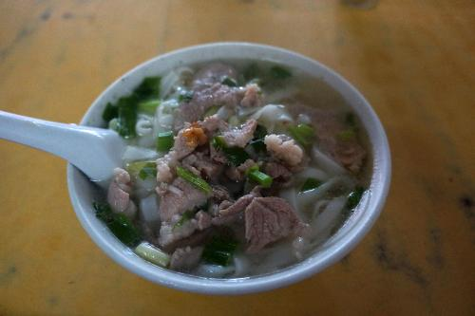
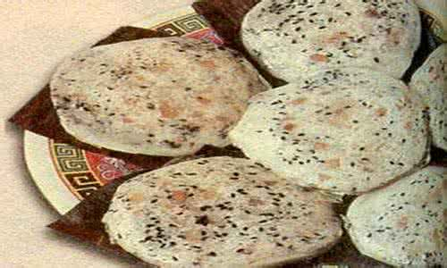
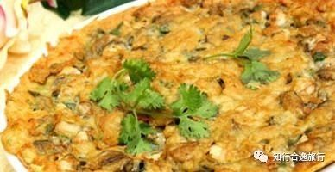
美食：
揭阳的小吃与它的历史一样有名。（这才是最吸引人的。）
潮州灌汤肠粉
糖衣芋头
牛肉粿条
……
蚝烙
乒乓粿

Slide 8
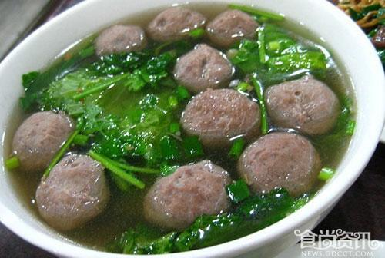
谢谢观赏

